Slide 1
测验：
1.设环R存在唯一一个右单位元，证明该环一定存在单位元
2.设Z(i)={a+bi|a,b∈Z},E={2a+2bi|a,b∈ Z}，[E;+,×]为域[Z(i);+,×]的理想，则商环[Z(i)/E;⊕,⊗]必有零因子。这里i²=-1 ，“+、×”为普通加法和乘法 .

Slide 2
定理15.5：F为域,则必包含一个素子域Δ,且:
(1)charF=0时, Δ≌Q
(2)charF=p时, Δ≌Z_{p}
证明:(1) charF=0
构造集合Δ={(ne)*(me)⁻¹|m,n∈Z,m≠0}
因为(ne)*(me)⁻¹∈F,因此Δ⊆F.
下面证明Δ是域,且无真子域.
(2) charF=p ,构造集合Δ={0,e,…,(p-1)e}
显然Δ⊆F.
同样要证明Δ是域,且无真子域

Slide 3
§2 代数元与根域
一、代数元与超越元
1.代数元与超越元
定义15.5：K为域F的扩域,α∈K,如果有f(x)∈F[x]使得f(α)=0,则称α为域F的代数元,否则就是F的超越元。
所谓代数元实际上就是域上某个多项式的根

Slide 4
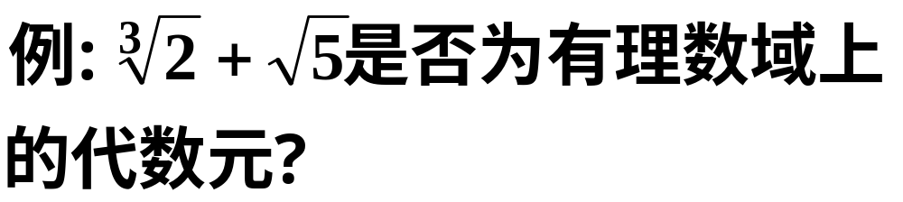
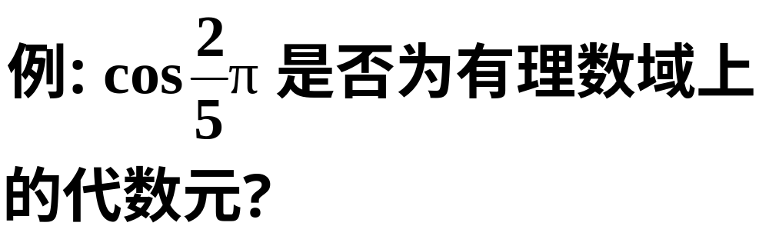

Slide 5
2.极小多项式
定义15.6:α是域F的一个代数元,p(x)∈ F[x],称它为α在F上的极小多项式,如果p(x)之首项系数为1,且它是F[x]中以α为根的多项式中次数最低的。
定理15.6:α为F之代数元,p(x)为其在F上的极小多项式, 则:
(1)p(x)不可约。
(2)若f(x)∈F[x],f(α)=0则p(x)|f(x)。
(3)p(x)是唯一的。

Slide 6
证明: (1)p(x)不可约.设p(x)≠0,degp(x)≥1.
若degp(x)=1,p(x)当然不可约.
对于degp(x)>1,若p(x)可约,
则存在g(x),q(x)∈F(x),使得p(x)=g(x)q(x)
且1≤degg(x),degq(x)<degp(x)
0=p(α)=g(α)q(α).
F(α)是域,无零因子,
因此或者g(α)=0,或者q(α)=0.
与p(x)为极小多项式矛盾.

Slide 7
(2)若f(x)∈F[x],f(α)=0则p(x)|f(x)。
因为f(x)=p(x)q(x)+r(x),
q(x),r(x)∈F(x),r(x)=0或者degr(x)<degp(x)
由f(α)=0,得r(α)=0
根据极小多项式 定义,有r(x)=0,即p(x)|f(x)
(3)p(x)是唯一的
若存在α的另一极小多项式p₁(x)
则p(x)|p₁(x), p₁(x)|p(x)
由定理14.10知p(x)=ap₁(x),a∈F*,
极小多项式 首项系数为1,
因此a=1,即p(x)=p₁(x).

Slide 8
p(x)∈F[x],首项系数为1,在F上不可约,且 p(α)=0,p(x)是否为极小多项式？
设α的极小多项式为p₁(x).
证明p(x)=p₁(x)
推论15.2：p(x)∈F[x],首项系数为1,在F上不可约,又有 p(α)=0,则p(x)为α在域F上的极小多项式。

Slide 9
作业： P192 28, 35,36
P207 2,3,5,7,8,9,11
补充：1. 设A,B是环R的两个理想，并且B⊆A。证明：(1)A/B是R/B的理想(2)(R/B)/(A/B)≅R/A。

Slide 10
定理14.10:F为域,f(x),g(x)∈F[x],则有f(x)|g(x),且g(x)|f(x),当且仅当f(x) =ag(x),a∈F*。

Slide 11
定义15.6:α是域F的一个代数元,p(x)∈ F[x],称它为α在F上的极小多项式,如果p(x)之首项系数为1,且它是F[x]中以α为根的多项式中次数最低的。

